Slide 1

PowerBots: Extendiendo PowerApps con Microsoft Cognitive Services
#O365DevBootcamp
Imanol Iza
Modern Workplace Lead, Necsia

Slide 2


#O365DevBootcamp
Danos tu valoración: https://aka.ms/o365devbootcampfeedback

Slide 3
Descarga carpeta Hands On Lab
https://github.com/iiza/Office365DevBootCamp

Slide 4




Imanol Iza Martin
Modern Workplace & Bussines Applications Lead
Necsia
https://www.linkedin.com/in/imanoliza
@ima_iza
www.madpoint.net

Slide 5
Agenda
Servicios Cognitivos de Microsoft
QnA Maker service
Microsoft PowerApps
Hand-On Lab

Slide 6

Vision
Computer Vision | Content Moderator | Emotion | Face | Video | Video Indexer | Custom Vision Service
Microsoft Cognitive Services
Dota a tus aplicaciones de inteligencia
Speech
Bing Speech | Custom Speech Service | Speaker Recognition
Language
Process text and learn how to recognize what users want
Knowledge
Tap into rich knowledge amassed from the web, academia, or your own data
Search
Access billions of web pages, images, videos, and news with the power of Bing APIs
Notes:
Los servicios cognitivos son una serie de apis disponibles en Azure preparadas para que las podamos consumir desde nuestras aplicaciones.
Nos van a permitir incorporar todas las ultimsa novedades en cuanto a inteligencia artificial a nuestras aplicaciones
Al ser api rest son faciles de consumir y rapidas de implementar
Debemos dividirlas en 5 grandes bloques
Vision
Todo lo relacionado con las imágenes, nos permitira reconocer caras, emociones, etc..
Speech
Todo lo relacionado con la voz, reconocimiento de voz, identificacion de el que habla
Language
Nos va a permitir processar textos y reconocer intencinoes de los usuarios mediante lenguaje natural
Knowledge
Nos permite analizar los conjuntos de informacion y conocimiento y extraer informacion o generar recomendaciones
Search
Finalmente las apis de busqueda nos permiten tener una api para poder tener acceso a toda la informacion dentro de bing para incorporar a nuestros clientes
SON SERVICIOS QUE YA USARMOS Y QUE NO NOS DAMOS CUENTA
EN EL BUSCADOR DE BING
EN CORTANA
EN ONEDRIVE, CUANDO SUBES IMÁGENES Y LAS CATALOGA POR TEMAS
Toda esta tecnología que usamos en las herramientas de Microsoft, nos has ha puesto a nuestra disposición para que las podamos consumir

Slide 7









¿Por qué Microsoft Cognitive Services?
FACIL
Flexible
Testado
Se adapta a tus APIs REST
Es facil de implementar con pocas lineas de Código
Hace la misma llamada de código API en iOS, Android y Windows
Se integra con la plataforma y el lenguaje que elijas
Construido por expertos en Microsoft Research, Bing, y Azure Machine Learning
Documentción de calidad, códigos de ejemplo y Soporte de la comunidad
GET A KEY
BUILD
Notes:
VENTAJAS
FACIL DE CONSUMIR
BASADO EN ESTANDAR API REST
SE PUEDE CONSUMIR DESDE CUALQUIER LENGUAJE DE PROGRAMACION, SERVIDOR/CLIENTE NODE/.NET
TODOS LOS SDK ESTAN EN GITHUB
HAY UN USER VOICE POR SI QUEREIS APORTAR IDEAS
HAY UNA DOCUMENTACION MUY COMPLETA QUE ESTA EN CONSTANTE EVOLUCION YA QUE MUCHOS SERVICIO TODAVIA ESTAN EN PREVIEW

Slide 8

Servicios Cognitivos
Visión
Voz
Lenguaje
Conocimiento
Búsqueda
Computer Vision API
API reconocimiento facial
Content Moderator
Emotion API
Video API
Custom Vision Service
Video Indexer
Custom Speech Service
Speaker Recognition API
Translator Speech API
Bing Speech API
Language Understanding Intelligent Service (LUIS)
Web Language Model API
Translator Text API
Bing Spell Check API
Text Analytics API
Linguistic Analysis API
Recommendations API
Knowledge Exploration Service
Entity Linking Intelligence Service API
Academic Knowledge API
QnA Maker API
Custom Decision Service
Bing Autosuggest API
Bing Image Search API
Bing News Search API
Bing Video Search API
Bing Web Search API
Bing Custom Search
https://azure.microsoft.com/es-es/services/cognitive-services
Notes:
Servicios cognitivos:
Servicios que nos permiten dotar a nuestro software de comportamiento más humano.
VISIÓN: interpretar imágenes, vídeos, caras, gestos, etc.
VOZ: habla natural e interpretación del habla.
LENGUAJE: capacidad para entender el lenguaje hablado o escrito como lo haría una persona.
CONOCIMIENTO: mecanismos para dotar de conocimiento a nuestro software.
BÚSQUEDA: capacidad humana para buscar información, filtrarla y categorizarla.
VISIÓN: Algoritmos de procesamiento de imágenes de última generación le ayudan a moderar contenido automáticamente y a crear aplicaciones más personalizadas, ya que aportan conocimiento inteligente de caras, imágenes y emoticonos.
VOZ: Procesar el lenguaje hablado en las aplicaciones.
LENGUAJE: Permita que sus aplicaciones procesen lenguaje natural, evalúen sentimientos y temas, y aprendan a reconocer lo que los usuarios quieren.
CONOCIMIENTO: Organice información y datos complejos con el fin de resolver tareas tales como las recomendaciones inteligentes y la búsqueda semántica.
BÚSQUEDA: Con Bing Search APIs, las aplicaciones, las páginas web y otras experiencias pueden resultar más inteligentes y atractivas.

Slide 9
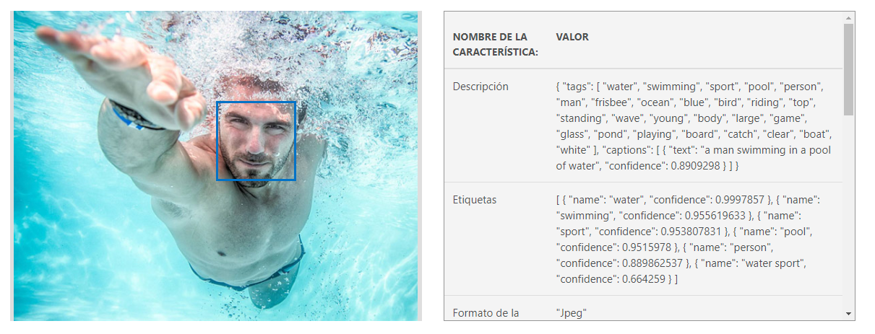
Servicios cognitivos: Computer Vision API
Notes:
Esto es un ejemplo REAL de “Emption API”.
Podéis probarlo en la web y jugar con ello.
Explicar los JSON

Slide 10
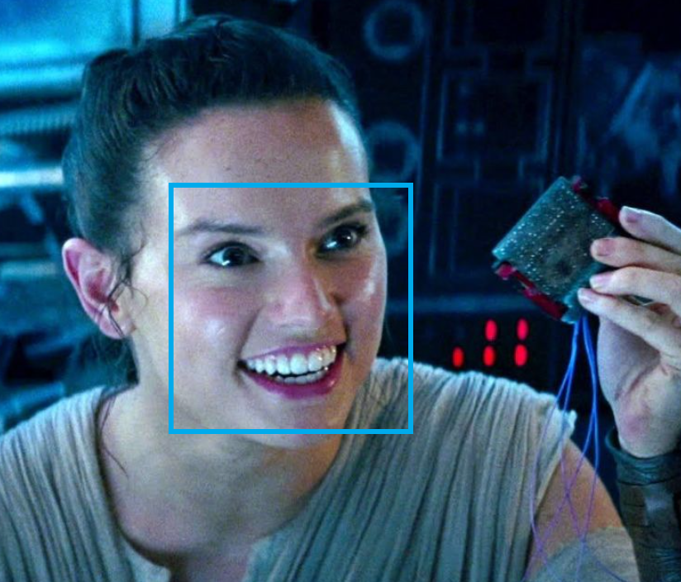
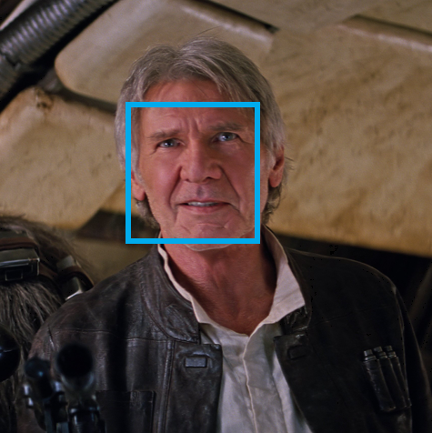
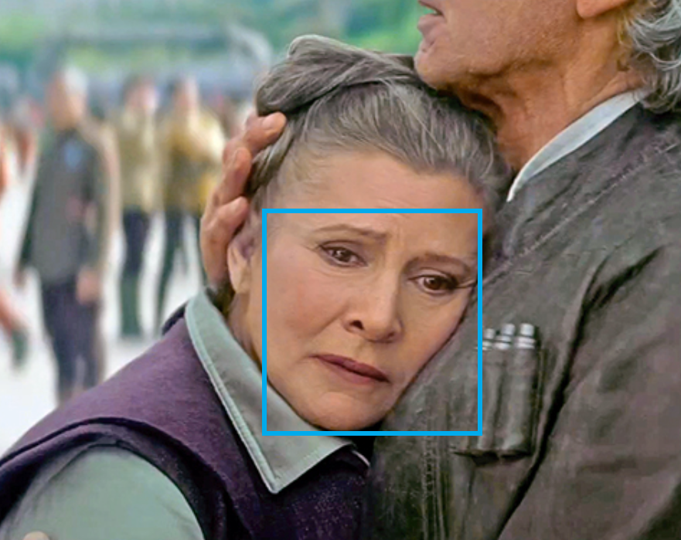

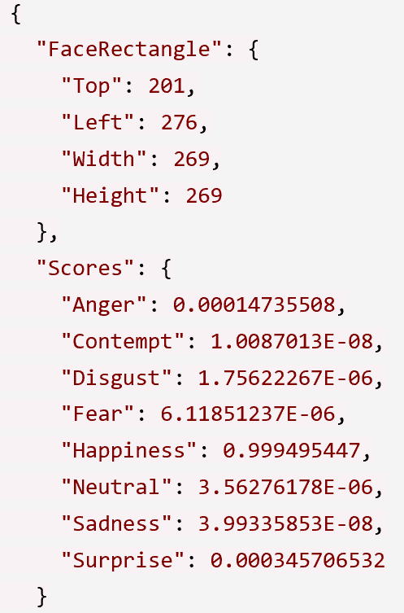
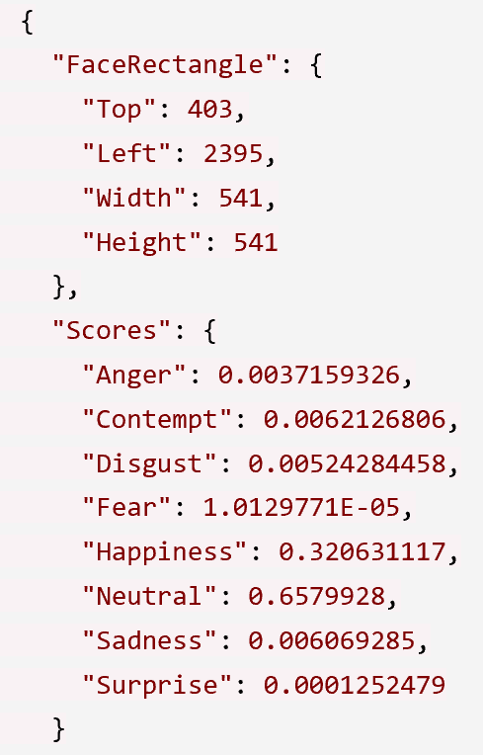
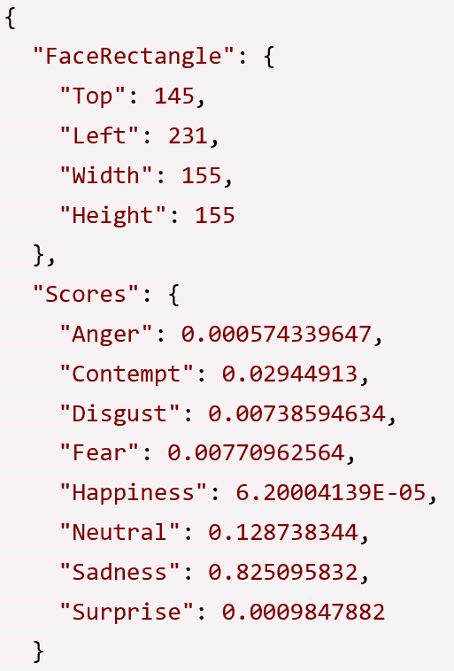
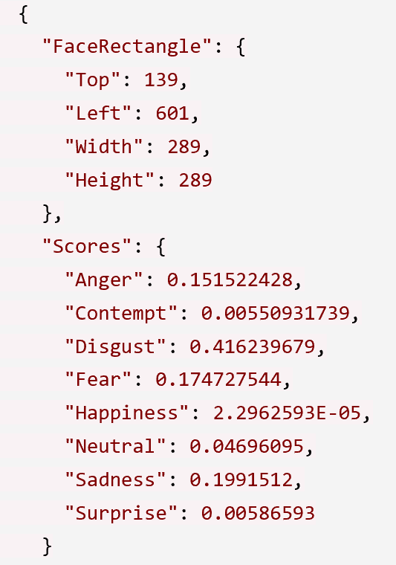
Servicios cognitivos: Emotion API
Notes:
Esto es un ejemplo REAL de “Emption API”.
Podéis probarlo en la web y jugar con ello.
Explicar los JSON

Slide 11
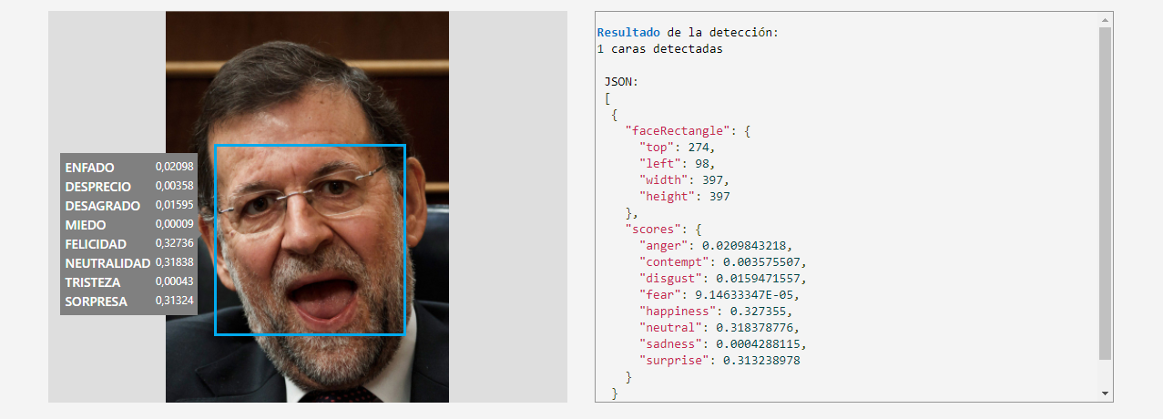
Servicios cognitivos: Emotion API
Notes:
Esto es un ejemplo REAL de “Emption API”.
Podéis probarlo en la web y jugar con ello.
Explicar los JSON

Slide 12

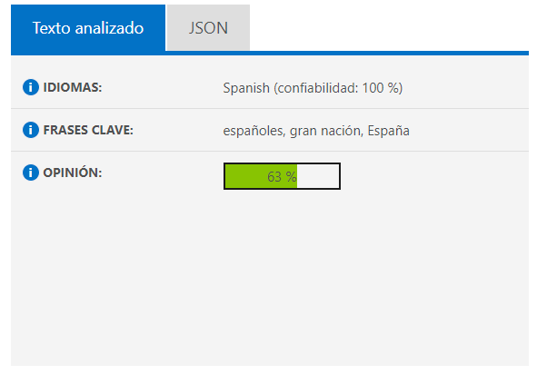
Servicios cognitivos: Text Analytics API
España es una gran nación y los españoles muy españoles y mucho españoles
Notes:
Esto es un ejemplo REAL de “Emption API”.
Podéis probarlo en la web y jugar con ello.
Explicar los JSON

Slide 13
Servicios cognitivos: LUIS (Language Understanding Intelligence Service)
{
“entities”: [
{
“entity”: “SharePoint”,
“type”: “Prebuilt”
}
],
“intents”: [
{
“intent”: “BuscarNoticias”,
“score”: 0.99853384
},
{
“intent”: “None”,
“score”: 0.07289317
},
{
“intent”: “LeerNoticias”,
“score”: 0.0167122427
},
{
“intent”: “CompartirNoticias”,
“score”: 1.0919299E-06
}
]
}
“¿Noticias sobre SharePoint?”

Slide 14



Servicios cognitivos: QnA Maker API
Extraer preguntas y respuestas de direcciones URL de FAQ, documentos y contenido editorial.
Probar, editar, entrenar y publicar la base de datos de conocimiento
Integrar el servicio de QnA Maker con otras API y soluciones
Notes:
Esto es un ejemplo REAL de “Emption API”.
Podéis probarlo en la web y jugar con ello.
Explicar los JSON

Slide 15
Preview Pricing
https://www.microsoft.com/cognitive-services/en-us/pricing
Deploy for Production
https://portal.azure.com/#create/Microsoft.CognitiveServices
Documentation
https://www.microsoft.com/cognitive-services/en-us/computer-vision-api/documentation
Client SDKs
https://aka.ms/cognitivesdks
Join Our Community
https://stackoverflow.com/questions/tagged/microsoft-cognitive
https://social.msdn.microsoft.com/forums/azure/en-US/home?forum=mlapi
https://cognitive.uservoice.com
Recursos de desarrollo

Slide 16

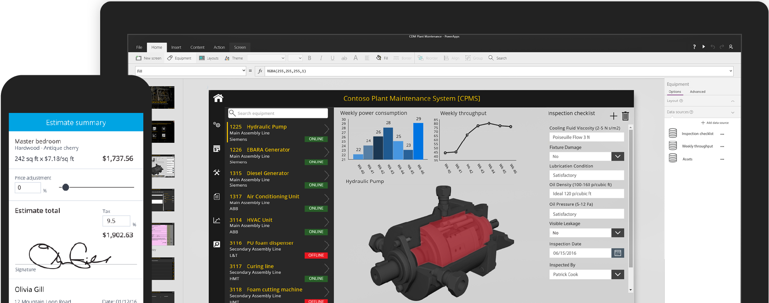
PowerApps
Herramienta de diseño de apps empresariales
Diseño sin código
Conectores a multitud servicios y bases de datos
Web, Tablet, móvil
Diseñador de formularios para SharePoint
Office 365 y Dynamics 365

Slide 17
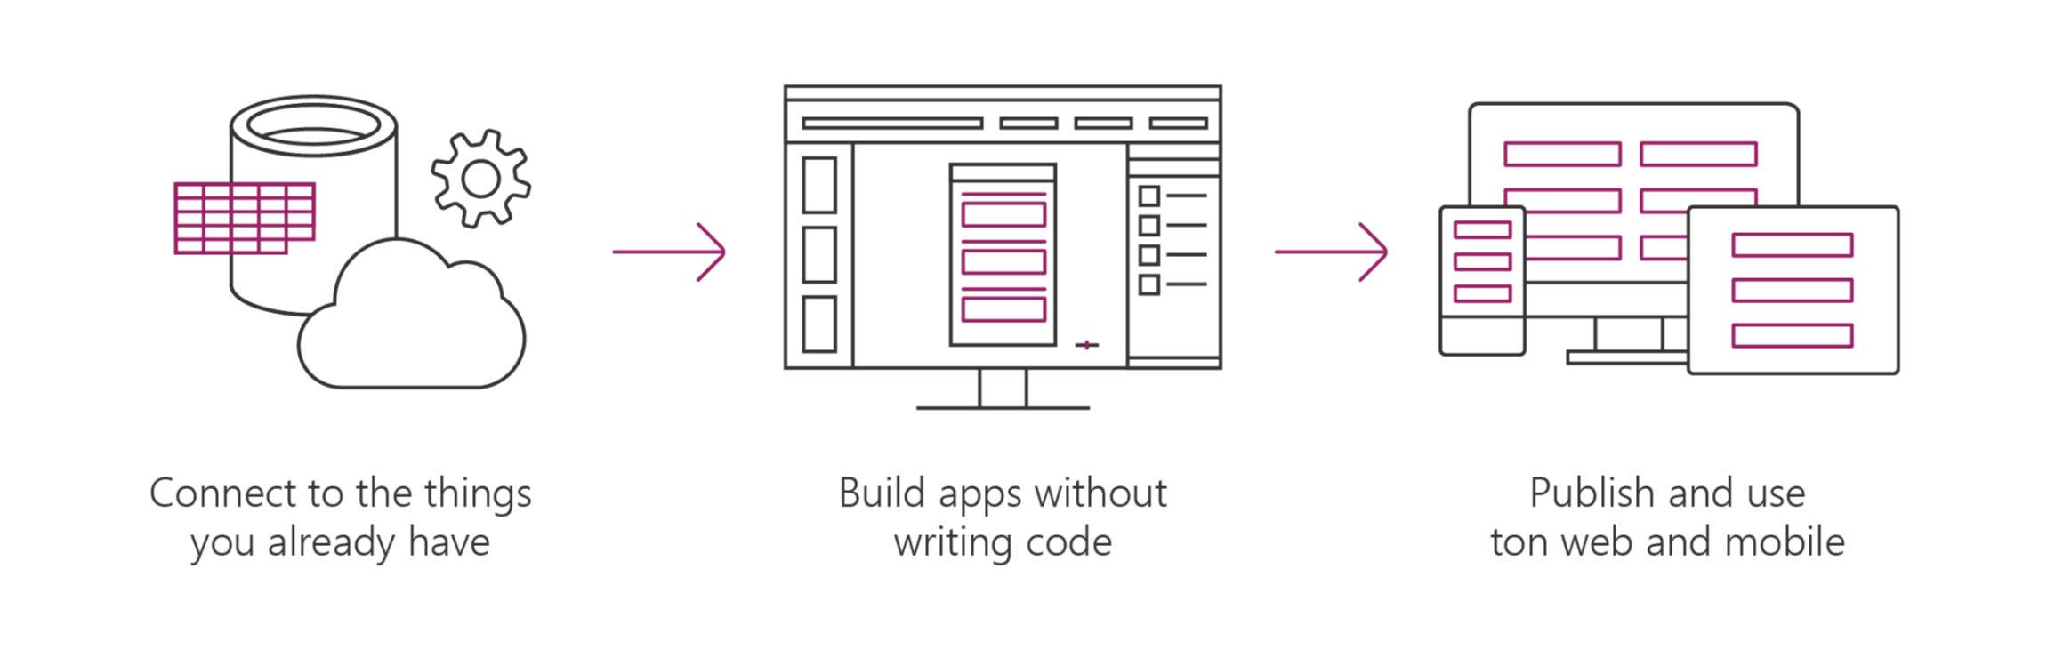
Microsoft PowerApps es un servicio para crear y utilizar apps de negocio multi plataforma
Conéctese a sus sistemas y cree nuevos datos
Compilar aplicaciones sin escribir código
Publicar y usar en Internet o dispositivos móviles

Slide 18

Common Data Service

Slide 19
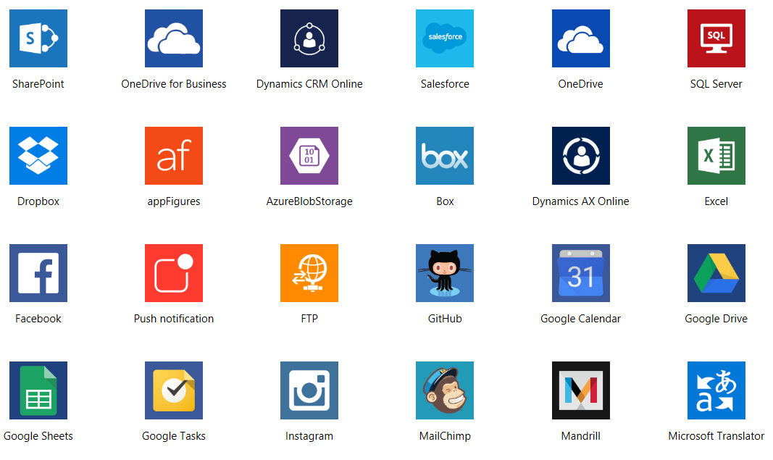
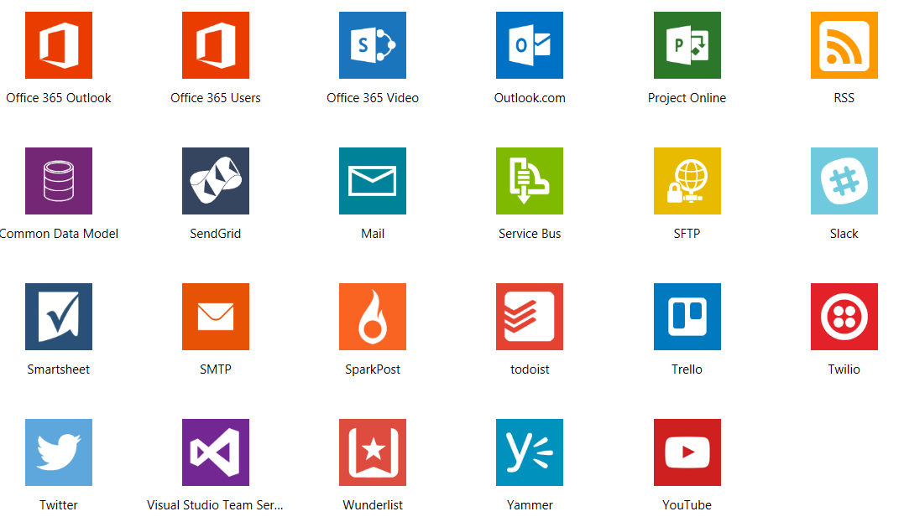
Conectores PowerApps
Microsoft
Office 365 (SharePoint, OneDrive 4B, Excel, Yammer, Outlook, Video, Stream, Project…)
Dynamics (CRM, AX, D365)
Azure (storage, service bus)
TFS, Wunderlist, Translator, push notification, SQL Server…
Google
Calendar, Drive, Sheets, Tasks, YouTube…
Social
Facebook, Twitter, Instagram, Yammer…
Aplicaciones empresariales
Box, Salesforce, Slack, Smartsheet, Trello…
Otros servicios
FTP, RSS, SMTP, MailChimp, GitHub, personalizados…
Nuevos conectores cada mes…
LinkedIn, Azure AD, Bing Maps, Eventbrite, Zendesk, Microsoft Forms, Microsoft Teams, LUIS…
https://powerapps.microsoft.com/es-es/tutorials/connections-list/
…and more to come!

Slide 20
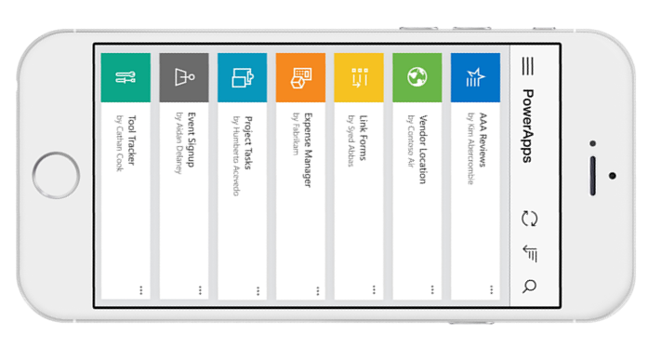
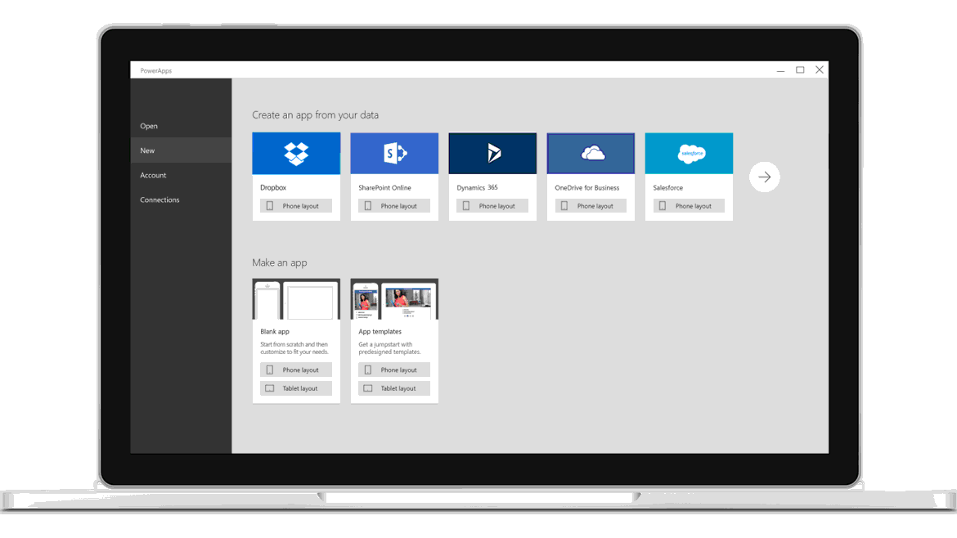
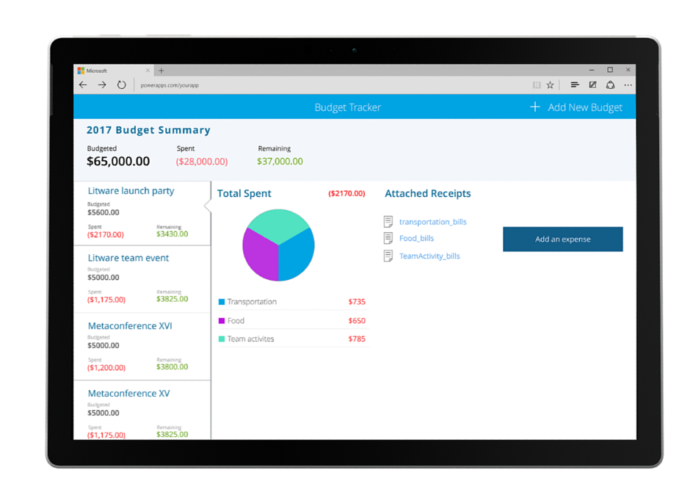
Resultados profesionales

Slide 21
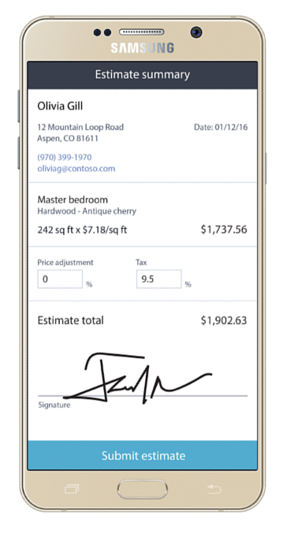
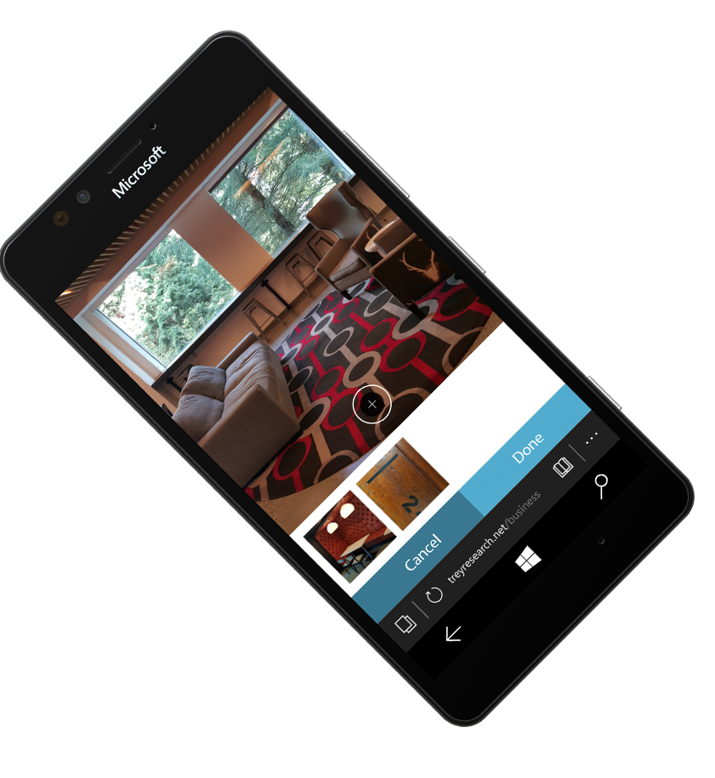
Multi plataforma
Publish apps instantly for web and mobile
Get apps to your team when and where they’re needed, whether that’s on the web, iOS or Android—no app store required.
web.powerapps.com

Slide 22
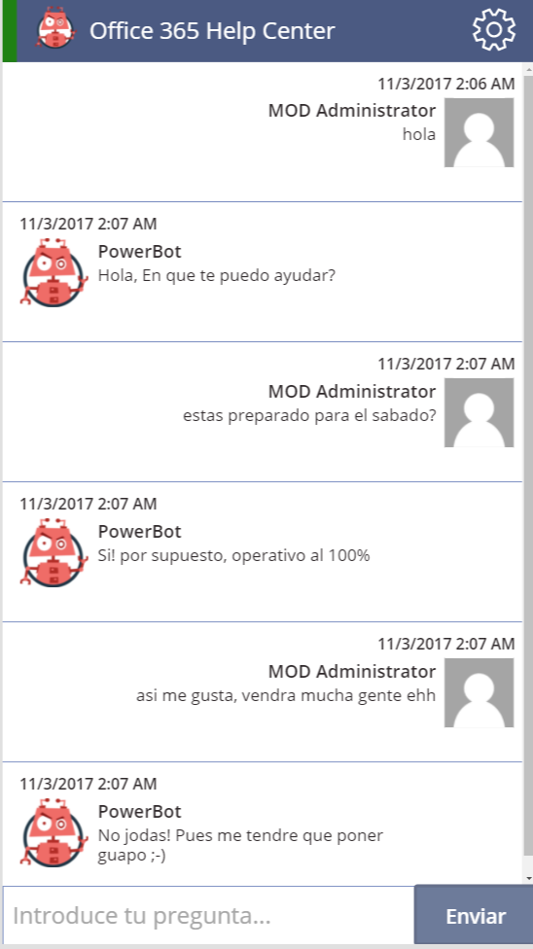
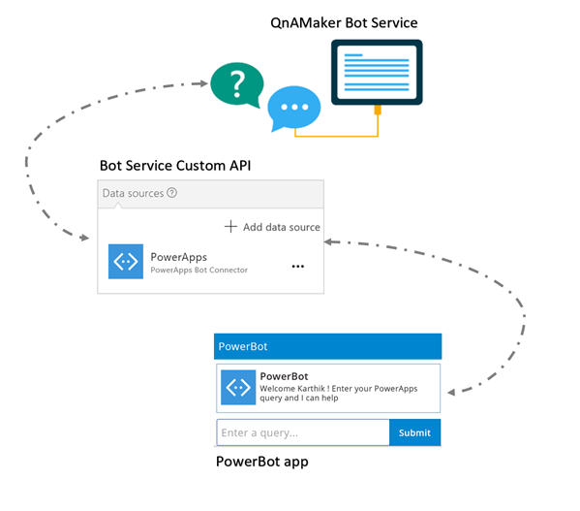

Office 365 Help Desk PowerBot

Slide 23
Karthik Bharathy, Principal PM Manager, PowerApps
https://powerapps.microsoft.com/en-us/blog/
Daniel Christian (MVP)
https://twitter.com/dchristian19
Matthieu Megaly (MVP)
http://matthieumegaly.fr/
Personas de referencia

Slide 24

Enjoy the bootcamp
https://goo.gl/wx6H51

Slide 25

Call to action
(Recommendation to Bootcamp organizers and speakers: This slide can be used at the end of the Bootcamp to have attendees to fill online feedback form and recommendation for their ongoing learning and app development on Office 365 platform. Please keep the first three bullet points, you can update the last bullet point to be the user group or community that you are leading that you’d like attendees to join and learn more. Please keep the first feedback bullet point at the top and feel free to re-arrange the rest of bullet point orders. Thanks.
Share your feedback on Bootcamp at https://aka.ms/o365devbootcampfeedback
Join Office 365 developer program https://dev.office.com/devprogram to leverage all resources for Office 365 development learning
Build applications on Office 365 platform
Attend MVP led local community events to continue learning on Office 365 development

Slide 26
Muchas gracias!

